Slide 1
Обеспечение федеральных льготников ТСР, ПОИ и санаторно-курортным лечением с 1 января 2019 года

Slide 2
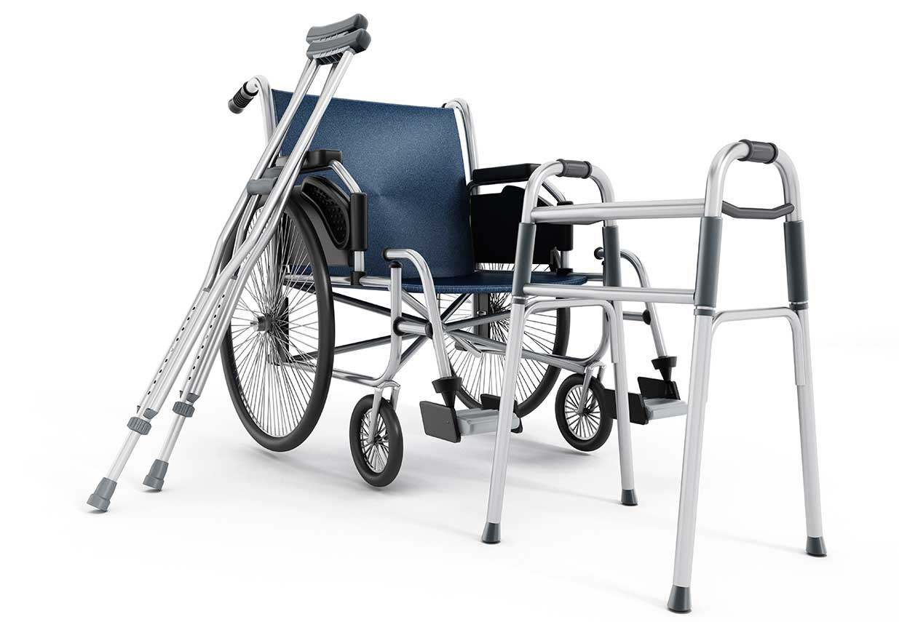
С 1 января 2019 года полномочия по обеспечению инвалидов техническими средствами реабилитации и льготной категории граждан санаторно-курортным лечением, проживающих в Самарской области переходят Самарскому отделению Фонда
С 2019 года подать заявление на получение указанных услуг можно будет
в филиалах Самарского отделения Фонда,
в ближайшем офисе многофункционального центра (МФЦ),
через Единый портал государственных услуг.
Консультативную помощь можно получить по телефонам:
(846) 339-54-63, (846) 332-77-55, (846) 339-30-07

Slide 3
Кто является заявителями на получение государственной услуги по обеспечению ТСР?

Slide 4
Заявителями на получение государственной услуги являются:
инвалиды войны
участники Великой Отечественной войны
ветераны боевых действий
военнослужащие, проходившие военную службу в воинских частях, учреждениях, военно-учебных заведениях, не входивших в состав действующей армии, в период с 22 июня 1941 года по 3 сентября 1945 года не менее шести месяцев, военнослужащие, награжденные орденами или медалями СССР за службу в указанный период
лица, награжденные знаком «Жителю блокадного Ленинграда»
лица, работавшие в период Великой Отечественной войны на объектах противовоздушной обороны, местной противовоздушной обороны, на строительстве оборонительных сооружений, военно-морских баз, аэродромов и других военных объектов в пределах тыловых границ действующих фронтов, операционных зон действующих флотов, на прифронтовых участках железных и автомобильных дорог;
члены экипажей судов транспортного флота, интернированные в начале Великой Отечественной войны в портах других государств;
инвалиды, в том числе дети-инвалиды.

Slide 5
Какие документы необходимо подать для обеспечения ТСР и (или) услугами?

Slide 6
ДЛЯ ОБЕСПЕЧЕНИЯ ТСР И (ИЛИ) УСЛУГАМИ НЕОБХОДИМО ПОДАТЬ ЗАЯВЛЕНИЕ И СЛЕДУЮЩИЕ ДОКУМЕНТЫ:
документ, удостоверяющий личность заявителя (в случае если за получением государственной услуги в интересах заявителя обращается его представитель, то представляются также документ, удостоверяющий личность представителя заявителя, и документ, подтверждающий полномочия представителя заявителя);
свидетельство о рождении (для детей до 14 лет);
индивидуальная программа реабилитации инвалида (ребенка-инвалида); (для ремонта или досрочной замены ТСР дополнительно необходимо заключение медико-технической экспертизы по установлению необходимости ремонта или досрочной замены технических средств)
заключение врачебной комиссии медицинской организации, оказывающей лечебно-профилактическую помощь, о нуждаемости ветерана в обеспечении протезами (кроме зубных протезов), протезно-ортопедическими изделиями;
документы, подтверждающие понесенные заявителем расходы (в случае обращения за выплатой компенсации в случае самостоятельного приобретения соответствующих ТСР и (или) оплаты услуг);
паспорт установленного образца на собаку-проводника (в случае обращения за выплатой компенсации на содержание и ветеринарное обслуживание);

Slide 7
копия справки об осмотре собаки-проводника, выданной государственным ветеринарным учреждением не ранее чем за 30 дней до подачи заявления в части выплаты ежегодной денежной компенсации расходов на содержание и ветеринарное обслуживание (в случае обращения за выплатой компенсации по истечении одного года после получения компенсации за предыдущий год);
проездные документы, подтверждающие понесенные расходы (в случае выдачи направления для получения собаки-проводника, в части выплаты компенсации расходов по проезду инвалида и сопровождающего его лица для получения собаки-проводника и обратно, в том числе по провозу собаки-проводника).
Для предоставления государственной услуги необходимо страховое свидетельство обязательного пенсионного страхования (СНИЛС). Заявитель вправе представить указанный документ совместно с пакетом документов для получения государственной услуги.

Slide 8
Куда обращаться?

Slide 9
ЗАЯВЛЕНИЕ, И ВЫШЕУКАЗАННЫЕ ДОКУМЕНТЫ МОГУТ БЫТЬ ПРЕДСТАВЛЕНЫ ЗАЯВИТЕЛЕМ:
на личном приеме;
по почте;
в электронной форме через Единый портал (gosuslugi.ru);
через Многофункциональный центр.
Для получения государственной услуги в электронном виде заявителям предоставляется возможность направить заявление и вышеуказанные документы через Единый портал путем заполнения специальной интерактивной формы, которая обеспечивает идентификацию заявителя. В Едином портале применяется автоматическая идентификация (нумерация) обращений; используется подсистема "личный кабинет" для обеспечения однозначной и конфиденциальной доставки промежуточных сообщений и ответа заявителю в электронном виде.
Решение по обеспечению техническими средствами реабилитации и (или) услугами принимается при предоставлении полного комплекта документов и их соответствии действующему законодательству Российской Федерации.

Slide 10
Какие сроки пользования ТСР?

Slide 11
Сроки пользования некоторыми ТСР
Вид технического средства реабилитации (изделия). | Сроки пользования
Трости, костыли, опоры, ходунки | не менее 2 лет
Кресло-коляски комнатные | не менее 6 лет
Кресло-коляски прогулочные | не менее 4 лет
Кресло-коляски с электроприводом | не менее 5 лет
Слуховые аппараты | не менее 4 лет
Сигнализаторы звука световые и вибрационные | не менее 5 лет
Телевизоры с телетекстом, телефоны с текстовым выходом, «говорящие книги», медицинские термометры и тонометры с речевым выходом | не менее 7 лет
Простыни (пеленки), подгузники при синдроме полиурии | не более 8 часов не более 5 часов
Кресла-стулья с санитарным оснащением | не менее 4 лет

Slide 12
Как заменить ТСР?

Slide 13
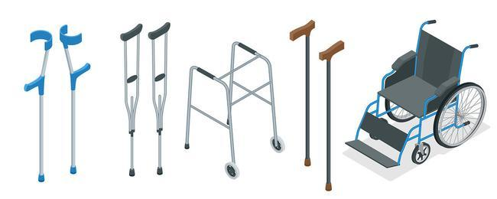
ЗАМЕНА ТСР
Замена ТСР осуществляется:
по истечении установленного срока пользования;
при невозможности осуществления ремонта или необходимости досрочной замены, что подтверждено заключением медико-технической экспертизы.
Выданные технические средства (изделия) сдаче не подлежат.
Если заявитель приобрел соответствующее техническое средство (изделие) или оплатил указанную услугу за собственный счет, то ему выплачивается компенсация в размере стоимости приобретенного технического средства (изделия) и (или) оказанной услуги, но не более стоимости соответствующего технического средства (изделия) и (или) услуги, предоставляемых региональным отделением.
Отказ заявителя от обеспечения техническим средством (изделием) и (или) услугой по его ремонту не дает ему права на получение компенсации в размере их стоимости.

Slide 14
Что делать, если приобрели ТСР самостоятельно?

Slide 15
ПОРЯДОК ВЫПЛАТЫ КОМПЕНСАЦИИ ЗА САМОСТОЯТЕЛЬНО ПРИОБРЕТЕННОЕ ИНВАЛИДОМ ТЕХНИЧЕСКОЕ СРЕДСТВО РЕАБИЛИТАЦИИ
Компенсация инвалиду выплачивается на основании:
заявления инвалида либо лица, представляющего его интересы на основании доверенности;
документов, подтверждающих расходы по самостоятельному приобретению технического средства реабилитации и (или) оказанию услуги инвалидом за собственный счет (товарный и кассовый чек и др.)
документа, удостоверяющего личность (свидетельства о рождении для детей до 14 лет);
индивидуальной программы реабилитации инвалида;
заключения медико-технической экспертизы (в отношении оказания услуги по ремонту технического средства реабилитации);
страхового свидетельства обязательного пенсионного страхования (СНИЛС).

Slide 16
ПОРЯДОК ВЫПЛАТЫ КОМПЕНСАЦИИ ЗА САМОСТОЯТЕЛЬНО ПРИОБРЕТЕННОЕ ИНВАЛИДОМ ТЕХНИЧЕСКОЕ СРЕДСТВО РЕАБИЛИТАЦИИ
Компенсация инвалиду выплачивается:
в размере стоимости приобретенного технического средства реабилитации и (или) оказанной услуги, но не более размера стоимости технического средства реабилитации и (или) услуги, предоставляемых уполномоченным органом;
в соответствии с потребностью, указанной в индивидуальной программе реабилитации инвалида и сроками пользования техническими средствами реабилитации.
Размер стоимости представляемых уполномоченным органом технических средств реабилитации определяется:
по результатам последней по времени осуществления завершенной процедуры закупки технического средства реабилитации и (или) оказания услуги, информация о которой размещена на официальном сайте Российской Федерации (www.zakupki.gov.ru).

Slide 17
Где получать ТСР?

Slide 18
Порядок получения технических средств реабилитации
Доставка ТСР по месту жительства инвалида (ветерана) будет организована исполнителями по государственным контрактам, заключенным в рамках Федерального закона «О контрактной системе в сфере закупок товаров, работ, услуг для обеспечения государственных и муниципальных нужд». Выдача ТСР будет осуществляться также на стационарных пунктах выдачи, организованные исполнителями по государственным контрактам.
Получатели государственных услуг вправе будут самостоятельно определять, какой способ получения ТСР для них наиболее удобен.

Slide 19
Кто имеет право на получение путевок на санаторно-курортное лечение?

Slide 20
Заявителями на получение государственной услуги являются:
граждане, включенные в Федеральный регистр лиц, имеющих право на получение государственной социальной помощи, в том числе:
инвалиды войны;
участники Великой Отечественной войны, ставшие инвалидами;
приравненные к инвалидам войны:
военнослужащие и лица рядового и начальствующего состава органов внутренних дел, Государственной противопожарной службы, учреждений и органов уголовно-исполнительной системы, ставшие инвалидами вследствие ранения, контузии или увечья, полученных при исполнении обязанностей военной службы (служебных обязанностей);
бывшие несовершеннолетние узники концлагерей, гетто, других мест принудительного содержания, созданных фашистами и их союзниками в период второй мировой войны, признанные инвалидами вследствие общего заболевания, трудового увечья и других причин (за исключением лиц, инвалидность которых наступила вследствие их противоправных действий);
участники Великой Отечественной войны;
приравненные к участникам Великой Отечественной войны бывшие несовершеннолетние узники концлагерей, гетто, других мест принудительного содержания, созданных фашистами и их союзниками в период Второй мировой войны;

Slide 21
Заявителями на получение государственной услуги являются:
ветераны боевых действий:
военнослужащие, в том числе уволенные в запас (отставку), военнообязанные, призванные на военные сборы, лица рядового и начальствующего состава органов внутренних дел и органов государственной безопасности, работники указанных органов, работники Министерства обороны СССР и работники Министерства обороны Российской Федерации, сотрудники учреждений и органов уголовно-исполнительной системы, направленные в другие государства органами государственной власти СССР, органами государственной власти Российской Федерации и принимавшие участие в боевых действиях при исполнении служебных обязанностей в этих государствах, а также принимавшие участие в соответствии с решениями органов государственной власти Российской Федерации в боевых действиях на территории Российской Федерации;
военнослужащие, в том числе уволенные в запас (отставку), военнообязанные, призванные на военные сборы, лица рядового и начальствующего состава органов внутренних дел и органов государственной безопасности, лица, участвующие в операциях при выполнении правительственных боевых заданий по разминированию территорий и объектов на территории СССР и территориях других государств в период с 10 мая 1945 года по 31 декабря 1951 года, в том числе в операциях по боевому тралению в период с 10 мая 1945 года по 31 декабря 1957 года;

Slide 22
Заявителями на получение государственной услуги являются:
военнослужащие автомобильных батальонов, направляющиеся в Афганистан в период ведения там боевых действий для доставки грузов;
военнослужащие летного состава, совершавшие с территории СССР вылеты на боевые задания в Афганистан в период ведения там боевых действий;
военнослужащие, проходившие военную службу в воинских частях, учреждениях, военно-учебных заведениях, не входивших в состав действующей армии, в период с 22 июня 1941 года по 3 сентября 1945 года не менее шести месяцев, военнослужащие, награжденные орденами или медалями СССР за службу в указанный период;
лица, награжденные знаком "Жителю блокадного Ленинграда";
лица, работавшие в период Великой Отечественной войны на объектах противовоздушной обороны, местной противовоздушной обороны, на строительстве оборонительных сооружений, военно-морских баз, аэродромов и других военных объектов в пределах тыловых границ действующих фронтов, операционных зон действующих флотов, на прифронтовых участках железных и автомобильных дорог, а также члены экипажей судов транспортного флота, интернированных в начале Великой Отечественной войны в портах других государств;

Slide 23
Заявителями на получение государственной услуги являются:
члены семей погибших (умерших) инвалидов войны, участников Великой Отечественной войны и ветеранов боевых действий;
члены семей погибших в Великой Отечественной войне лиц из числа личного состава групп самозащиты объектовых и аварийных команд местной противовоздушной обороны, а также члены семей погибших работников госпиталей и больниц города Ленинграда;
приравненные к членам семей погибших (умерших) инвалидов войны, участников Великой Отечественной войны и ветеранов боевых действий:
члены семей военнослужащих, лиц рядового и начальствующего состава органов внутренних дел, Государственной противопожарной службы, учреждений и органов уголовно-исполнительной системы и органов государственной безопасности, погибших при исполнении обязанностей военной службы (служебных обязанностей);
члены семей военнослужащих, погибших в плену, признанных в установленном порядке пропавшими без вести в районах боевых действий, со времени исключения указанных военнослужащих из списков воинских частей;

Slide 24
Заявителями на получение государственной услуги являются:
инвалиды в зависимости от группы инвалидности:
инвалиды I группы;
инвалиды II группы;
инвалиды III группы;
дети-инвалиды;
лица, подвергшиеся воздействию радиации вследствие катастрофы на Чернобыльской АЭС, а также вследствие ядерных испытаний на Семипалатинском полигоне, и приравненные к ним категории граждан.

Slide 25
Какие документы подавать на санаторно-курортное лечение?

Slide 26
Для получения путевок на санаторно-курортное лечение и бесплатного проезда на междугородном транспорте к месту лечения и обратно, заявителем подается заявление и следующие документы:
документ, удостоверяющий личность заявителя или его представителя;
справка для получения путевки по форме N 070/у-04, утвержденная приказом Министерства здравоохранения и социального развития Российской Федерации от 22.11.2004 N 256 "О Порядке медицинского отбора и направления больных на санаторно-курортное лечение", выданная заявителю лечащим врачом в лечебно-профилактическом учреждении, с рекомендацией санаторно-курортного лечения.
Одновременно с путевками выдаются специальные талоны на право бесплатного получения проездных документов в поезде дальнего следования и (или) именные направления на приобретение проездных документов на авиационном, автомобильном и водном транспорте.

Slide 27
Телефоны «горячей линии»
Общая информация - (846) 332-54-63
Правовые консультации - (846) 332-77-55, (846) 339-30-07
Сверка списка получателей, нуждающихся в обеспечении абсорбирующим бельем, подгузниками, специальными средствами при нарушении функций выделения - (846) 339-36-97, (846) 339-36-98
г. Самара, ул. Шостаковича, д. 3
Время работы: понедельник – четверг с 09-00 до 18-00, пятница с 09-00 до 16-45, обед с 13-00 до 13-45

Slide 28
№ п/п | Наименование | Адрес места нахождения | Номера телефонов
1 | Филиал № 2 | г. Самара, Переулок Карякина, д.3 | 8(846) 262-06-19
 |  |  | 8(846) 262-19-16
2 | Филиал № 4 | г. Самара, ул. Калининградская, д.52 | 8 (846) 264-09-40
3 | Филиал № 5 | г. Самара, ул. Арцыбушевская, д.42 | 8 (846) 332-62-10
4 | Филиал № 7 | г. Самара, ул. Ленинская, д.206 | 8 (846) 242-77-46
 |  |  | 8 (846) 242-70-75
5 | Филиал № 8 | г. Самара, Переулок Карякина, д.3 | 8 (846) 262-26-16
6 | Филиал № 9 | г. Самара, ул. Финская, д.96 | 8 (846) 926-00-07
 |  |  | 8 (846) 926-14-23
7 | Филиал № 10 | Самарская область, г. Тольятти, Московский проспект, д.31 | 8 (8482) 37-40-50
 |  |  | 8 (8482) 37-55-69
 |  |  | 8 (8482) 37-03-89

Slide 29
8 | Филиал № 12 | Самарская область, г. Тольятти, ул. Карла Маркса, д.70 | 8 (8482) 48-16-50
9 | Филиал № 13 | Самарская область, г. Жигулевск, ул. Морквашинская, д.55 | 8 (84862) 2-58-76
 |  |  | 8 (84862) 2-59-71
10 | Филиал № 14 | Самарская область, г. Кинель, Милицейский переулок, д. 4 | 8 (84663) 2-12-92
 |  |  | 8 (84663) 2-19-63
11 | Филиал № 15 | Самарская область, с.Красноармейское, Переулок Школьный д.2 | 8 (84675) 2-25-32
 |  |  | 8 (84675) 2-15-74
 |  |  | 8 (84675) 2-23-32
12 | Филиал № 16 | Самарская область, г.Новокуйбышевск, ул. Коммунистическая, д.47 | 8 (84635) 6-35-95
 |  |  | 8 (84635) 6-29-34
13 | Филиал № 17 | Самарская область, г. Отрадный, ул. Советская, д.94 | 8 (84661) 3-14-01 (внутр.107), 8 (84661) 3-12-03

